Slide 1
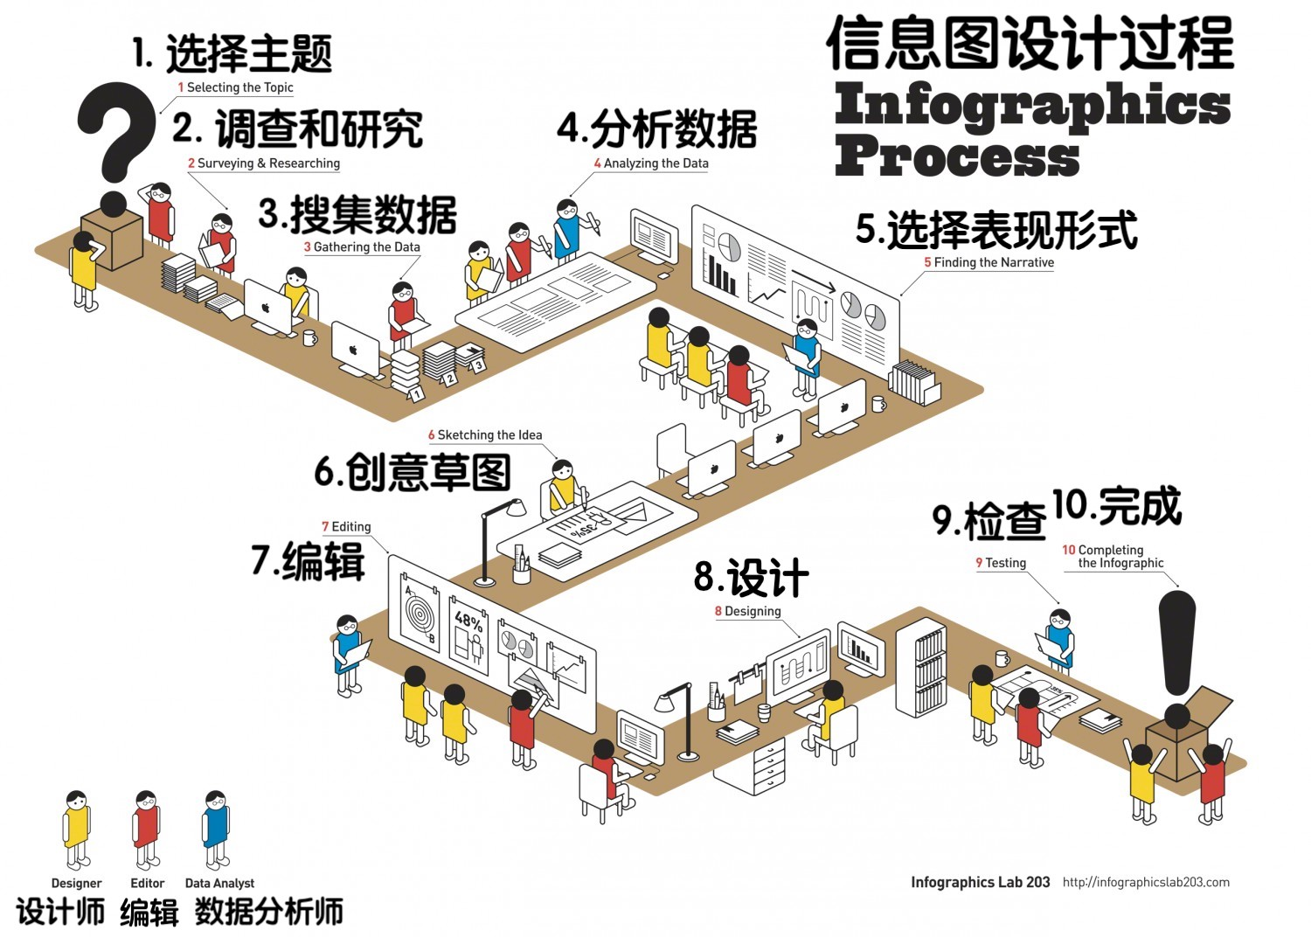
第七章 数据新闻 王成军
张伦、王成军、许小可（2018）计算传播学导论. 北京师范大学出版社

Slide 2
引言
大数据时代的到来 + 人类计算能力的提高
传统新闻行业受到互联网浪潮的强烈冲击
数据新闻（data journalism）成为全球新闻行业中最重要领域之一
数据新闻或数据驱动新闻（data-driven journalism）是计算传播学在新闻生产过程的应用，强调了运用各种计算方法从数据中寻找故事并进行数据叙事，使信息升华为对公众更有价值的知识，增进公众对社会现实的理解。

Slide 3
数据新闻生产过程
确定数据新闻选题
获取数据
分析数据
可视化呈现

Slide 4
要求
批判思维
数据新闻编辑
计算思维
程序员
可视化思维
设计师
选题
获取数据&数据挖掘
可视化呈现
数据尤其是开放数据（open data）是数据新闻存在的基础。
缺乏数据支撑的数据新闻和可视化是“无米之炊”。
对于数据挖掘和可视化呈现的要求更高。
就目前的全球新闻传播学院的数据新闻教学而言，基于编程的数据获取、清洗、过滤、分析和挖掘相对薄弱。

Slide 5
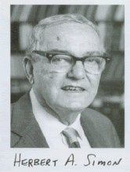
一、产生背景
数据新闻产生的根源在于新闻是一种社会知识，因而新闻传播并非简单的传播信息，更重要的是发掘和传播知识。
赫伯特西蒙在1971年就指出：
“随着信息的发展，有价值的不是信息，而是注意力。”

Slide 6
大数据时代的信息爆炸危机
公众对于规模巨大的碎片化信息缺乏理解，
无法洞察数据的结构和隐藏的意义，
无法捕捉到对他们有重要性和相关性的信息。
解决这一问题的根源在于
让新闻重新回归新闻的本质。

Slide 7

新闻媒体应当“结束以叙述故事为核心的世界观”，通过计算机处理原始数据，为公众提供更重要、更有价值的报道，使之更深刻地理解世界。
“数据新闻的创立者”、《华盛顿邮报》的软件开发人员阿德里安哈罗瓦提（Adrian Holovaty）
https://en.wikipedia.org/wiki/Adrian_Holovaty

Slide 8
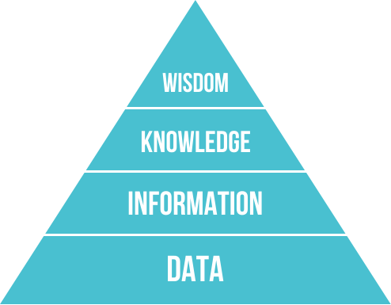
从信息升华到知识和智慧
智慧金字塔
信息架构师
来帮助用户跨越数据与知识间的黑洞
在海量的未知与有限的已知之间的缺口日益扩大的今天，帮助用户远离焦虑。
数据新闻正在试图承担这样一种历史使命。

Slide 9
二、理论源流
两条主要的脉络：
一、计算驱动的新闻报道
二、可视化驱动的新闻报道

Slide 10
一、计算驱动的新闻报道
社会科学研究方法和统计学方法构成了数据新闻发展的早期推动力
精确新闻
1967年，美国底特律市爆发了严重的种族骚乱
流行的观点认为骚乱的根源在于在美国南部长大的黑人无法融入美国北部的文化。
迈耶和他的同事采用随机抽样的方法，对种族骚乱地区的400多位黑人进行问卷调查。迈耶将数据导入电脑进行了统计分析，结果表明南方人骚乱参与率是8%，而北方人的骚乱参与率高达25%

Slide 11

“击败经验猜测、无用行为以及过去的随意性的数据收集。科学方法仍然是人类创造出来的一种应对偏见、痴心妄想和感性忽略的好办法。新闻学缺失需要这些方法，现在比以往更需要，因为这些技能在努力保持着新闻的特性，以免成为娱乐和广告的变体。”
菲利普迈耶

Slide 12
计算机辅助报道
采用计算机来帮助记者收集和处理信息
20世纪50年代的大型计算机的出现，计算机辅助报道主要用来处理政府数据；
20世纪80年代之后，个人计算机开始逐渐普及和计算能力的提高，计算机辅助报道拓展到商业等诸多领域；
20世纪90年代之后，随着互联网的发展，计算机辅助报道开始涉及利用互联网来辅助数据收集和分析。
美国计算机辅助报道学会每年都会颁发“菲利普·迈耶新闻奖”。

Slide 13
二、可视化驱动的新闻报道
视觉传播的首要目的是“作为协助我们的眼睛和大脑发掘现象背后隐藏信息的一种工具”
数据可视化是一种高效的信息传播方式，可以利用很小的视觉空间实现最小的视线移动和鼠标滚动，并达到展示一组数据的目的。
数据可视化之所以有效，主要归功于人类高效的模式识别能力和趋势发现能力。

Slide 14
南丁格尔玫瑰图

Slide 15
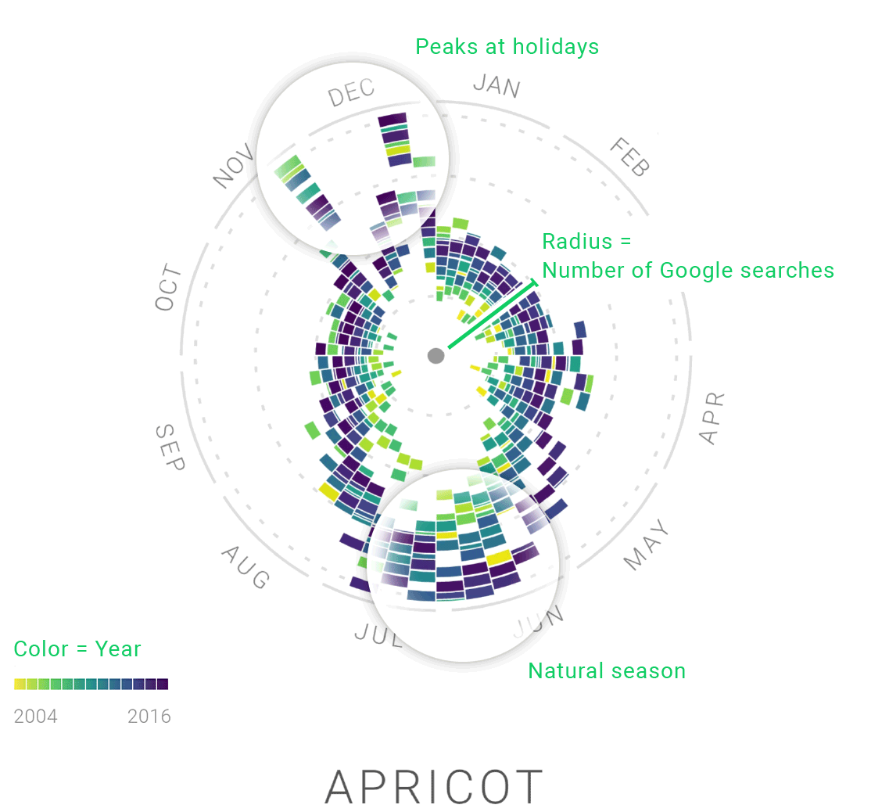
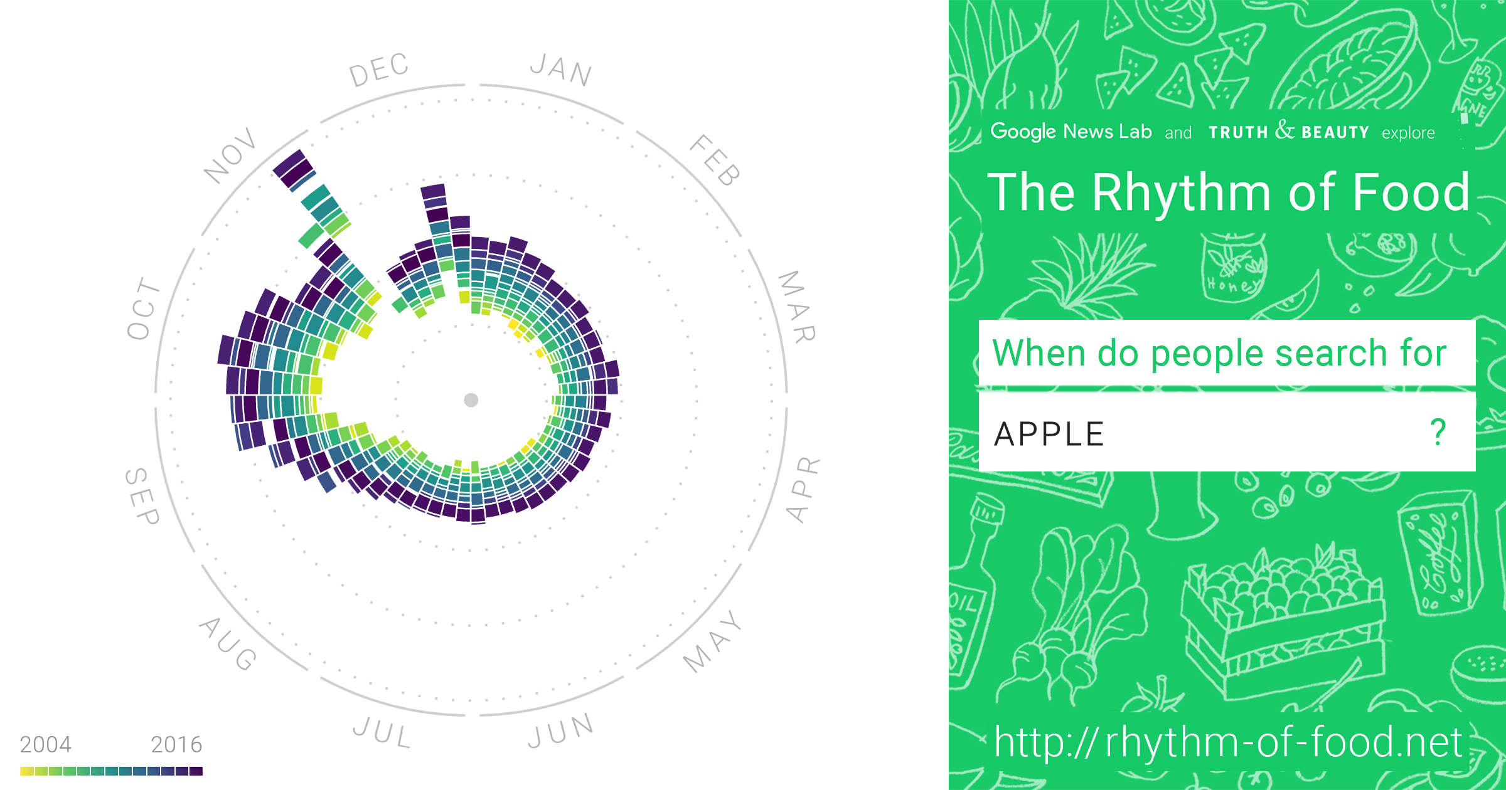
https://rhythm-of-food.net/

Slide 16
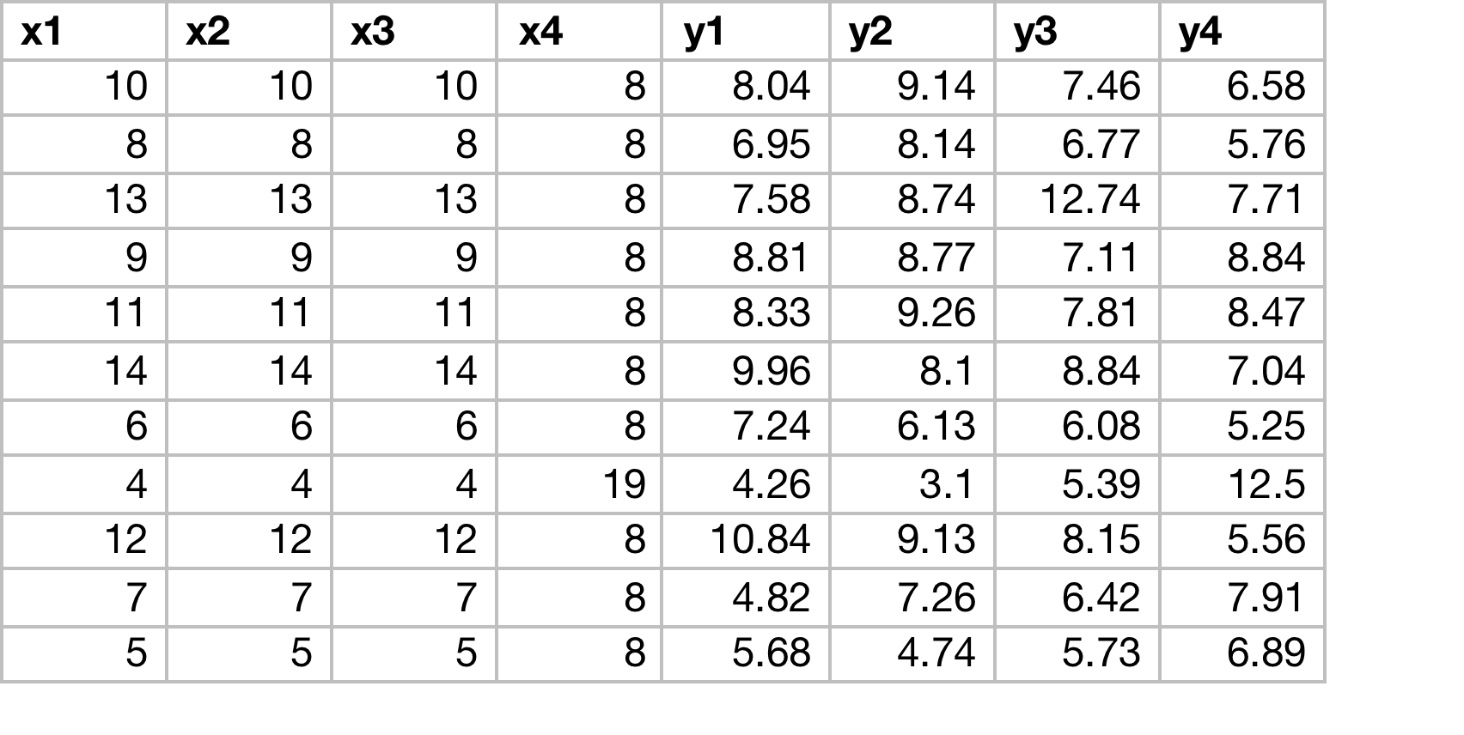
安斯库姆数据
x值的平均数都是9.0
y值的平均数都是7.5
x值的方差都是10.0
y值的方差都是3.75
它们的相关系数都是0.816
线性回归方程都可以表达为y=3+0.5x

Slide 17
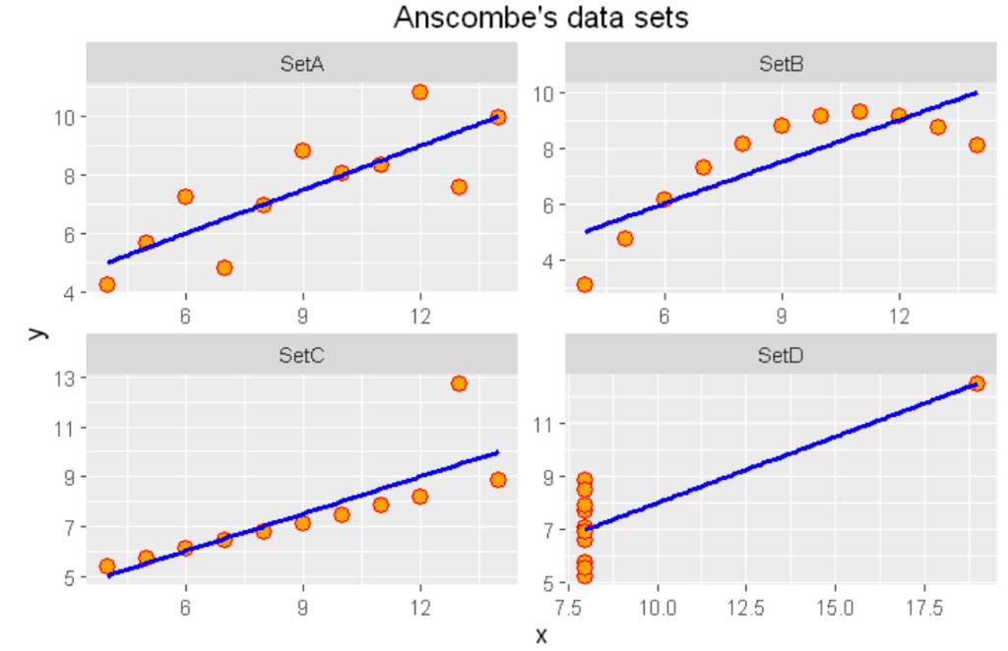

Slide 18
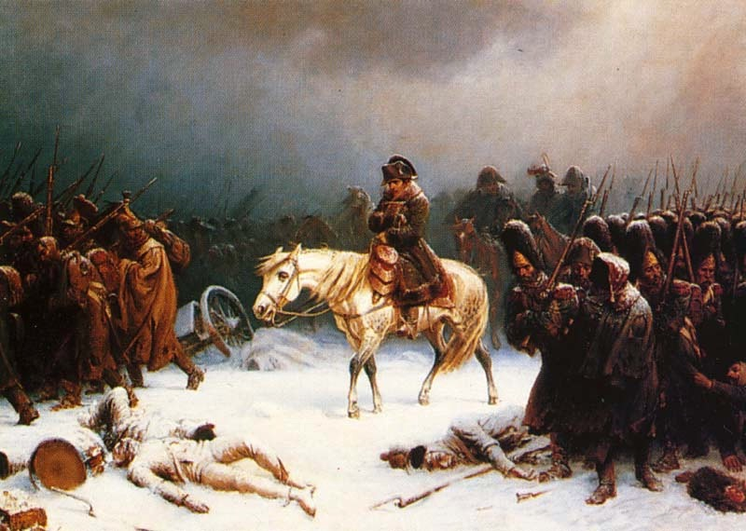
1812年拿破仑军队的溃退
An artistic depiction of Napoleon's retreat from Moscow, by Adolph Northen

Slide 19
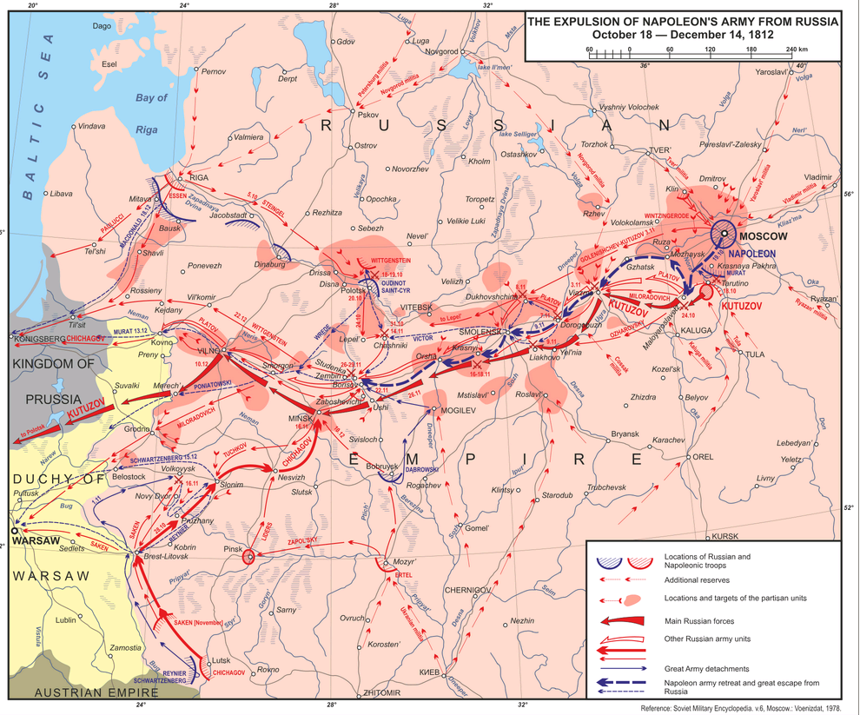
记者如何报道战争？

Slide 20
拿破仑在1812年俄罗斯战役中的灾难性损失
Notes:
在有限的空间中，密纳德展示了六个维度的数据：拿破仑军队规模、进军距离、温度、经纬度、进军方向、特定日期所对应的地点。其中，温度和特定日期在地图下方展示；地理位置和温度之间的对应关系通过特定的日期连接起来。

Slide 21
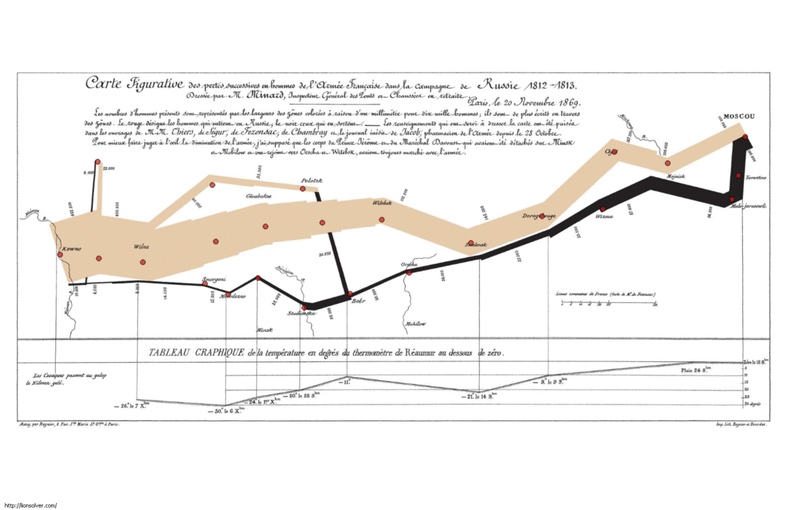
可视化解读
Charles Joseph Minard's famous graph showing the decreasing size of the Grande Armée as it marches to Moscow (brown line, from left to right) and back (black line, from right to left) with the size of the army equal to the width of the line. Temperature is plotted on the lower graph for the return journey (multiplyRéaumur temperatures by 1¼ to get Celsius, e.g. −30 °R = −37.5 °C).

Slide 22

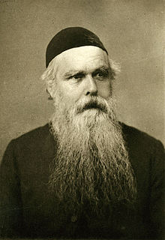
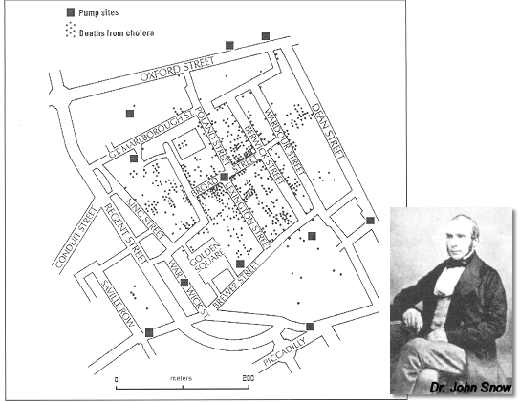
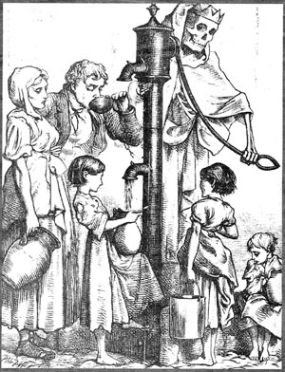
1854年伦敦宽街黑死病爆发
Notes:
John Snow说服了Henry Whitehead

Slide 23
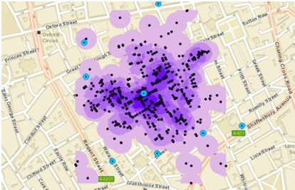
伦敦布罗德街霍乱地图

Slide 24
二、制作流程
第一步，确定数据新闻选题；
第二步，数据的收集和整理；
第三步，数据的分析和解读；
第四步，数据新闻写作与可视化呈现。

Slide 25
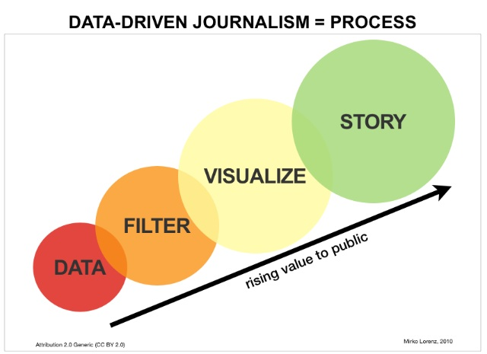
米尔科劳伦斯将数据驱动的数据新闻生产看作一个数据价值提升的过程，它从数据开始，经过过滤与可视化后，最终形成故事

Slide 26
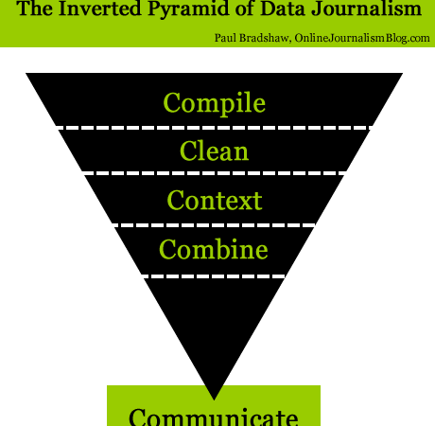
英国记者保罗布拉德肖(Paul Bradshaw)依照传统的新闻叙事结构“倒金字塔”提出了数据新闻的金字塔架构[]。第一，数据新闻的生产是一个倒金字塔，从汇编（compile）问题和数据开始，然后进入到清理数据（clean）开始，同时需要理解社会情境（context），最终组合成文（combine）。第二，数据新闻的传播（communicate）过程是一个正金字塔结构，这是读者获取到数据新闻价值的过程。

Slide 27

英国《卫报》“数据博客”前主编西蒙罗杰斯则更加强调开放数据在数据新闻生产过程中的作用
他认为数据新闻工作流程分为四步：分享数据、清洗数据、分析数据、呈现数据

Slide 29
汉斯罗斯林和Gapminder
在过去的六七十年里，我们所身处的世界已经发生巨大的变化，
但我们对于世界的理解依然停留在西方国家（发达国家）和第三世界（发展中国家）的二元对立的划分方法。
罗斯林从世界银行、联合国等众多来源系统地收集了全世界各个国家的数据
衡量国家发展水平随时间的变化。
采用Gapminder软件，罗斯林非常生动且有说服力地说明了世界的发展变化

Slide 30
汉斯罗斯林和Gapminder

Slide 33
ProPublica: Dollar for Docs

Slide 34
三、实战练习

Slide 35
维基解密阿富汗战争日志
维基解密向《卫报》提供了阿富汗战争日志数据、伊拉克战争日志数据和美国大使馆密电丑闻数据。
这些数据均来自美国军方重大行动数据库（SIGACTS）。
《卫报》的调查新闻报道团队对于这个数据感到抓狂：
它共有92201行数据，对于习惯于处理小规模数据的人而言，这是一个不小的挑战。
为了更好的检索数据，《卫报》的开发团队建设了一个简单的内部数据库，提供在线检索服务。

Slide 36
我们主张采用开源的编程工具（比如Python）来完成数据获取、清洗、分析和初步的可视化，
互动可视化可以采用ECharts或D3.js等工具来完成
信息图和其它平面设计则可以通过Adobe illustrator等工具来完成。

Slide 37
示例代码
https://github.com/chengjun/WikileaksAfghanistanDataAnalysis

Slide 38
奥运会数据分析和ECharts的使用
在奥运赛场上，总有些国家长踞固定项目的榜首，在自己的传统强势项目上持续发光发热。
早在1992年巴塞罗那奥运会，囊括了当时几乎所有的NBA顶尖选手的美国男篮表现得如梦如幻，被人们冠以“梦之队”的称号。
“梦之队”们凭借着自身的强势，成为各自项目的霸主对该项目进行着不同时间段的“统治”，也就是实现了对一些奥运项目的垄断。
然而奥运中的这些垄断现象并不仅仅与体育运动项目本身相关，还与国家的实力相关，在更大程度上奥运会是大国“秀肌肉”的舞台。

Slide 39
我们将采用《卫报》数据博客在机器学习比赛网站Kaggle上发布的奥运会数据，大家可以在Kaggle下载这个数据
https://www.kaggle.com/the-guardian/olympic-games/data

Slide 40
示例代码
https://github.com/data-journalism/olympic

Slide 41
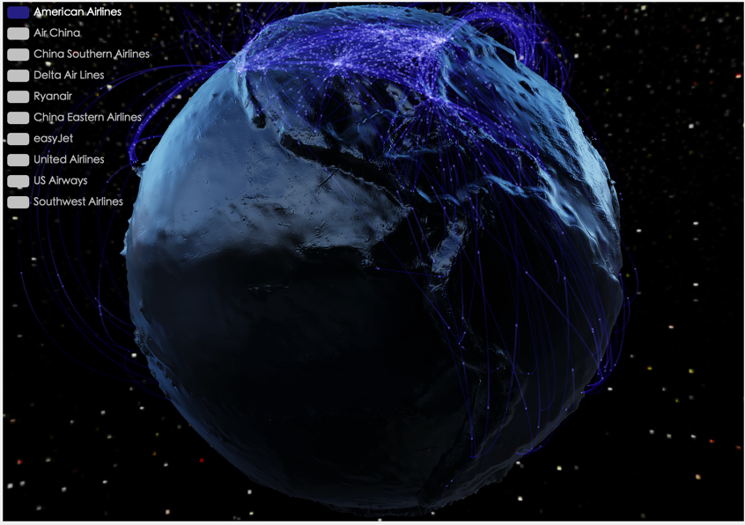

http://echarts.baidu.com/examples/editor.html?c=lines3d-flights&gl=1

Slide 43
四. 结语
本章介绍了数据新闻的基本定义、产生背景、理论源流、制作流程和实战练习。
不同背景的人在学习数据新闻的时候面临的困难是不一样的
数据新闻是一个迅速发展的领域，尤其注重实践练习，向业界学习数据新闻的经验。

